Slide 1
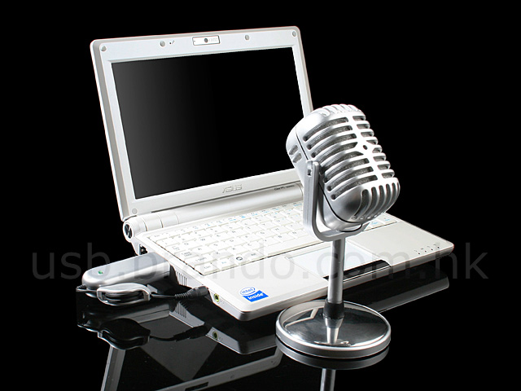
VoiceOmatic
רועי טישלר
גלעד עמר
יונתן כהן

Slide 2
מהו המוצר?
VoiceOmatic
המוצר יפעיל את המחשב באמצעות פקודות קוליות אשר יועברו מהמשתמש למיקרופון המחשב.

Slide 3
כדאיות המוצר
VoiceOmatic
המוצר יהווה אמצעי אשר בעזרתו יוכלו בעלי מוגבלויות להשתמש במחשב כמו כל משתמש אחר.
המוצר יפשט את השימוש במחשב ויקנה למשתמש אופן שונה ונוח לעבודה היום יומית.
המוצר יעבוד עם ציוד אשר כבר קיים כיום ברוב המחשבים.

Slide 4
יישום
VoiceOmatic
בשלב הראשון – יצירת בנק מילים שמורות ואותיות, אשר יפעילו אפליקציות שונות במחשב.
בשלב השני – נפתח אלגוריתם להשוואת קובץ הקול מהמשתמש לבין המילים השמורות.
בשלב השלישי – נפתח את הממשק שיפעל בהתאם להוראות הקוליות.

